Slide 2
Цели акции:
привлечение внимания к проблемам детей с нарушениями слуха;
воспитание в детях нравственных основ: доброты, взаимопонимания, милосердия;
воспитание в детях желания оказывать взаимопомощь;
развитие идеи благотворительности в регионе;

Slide 3
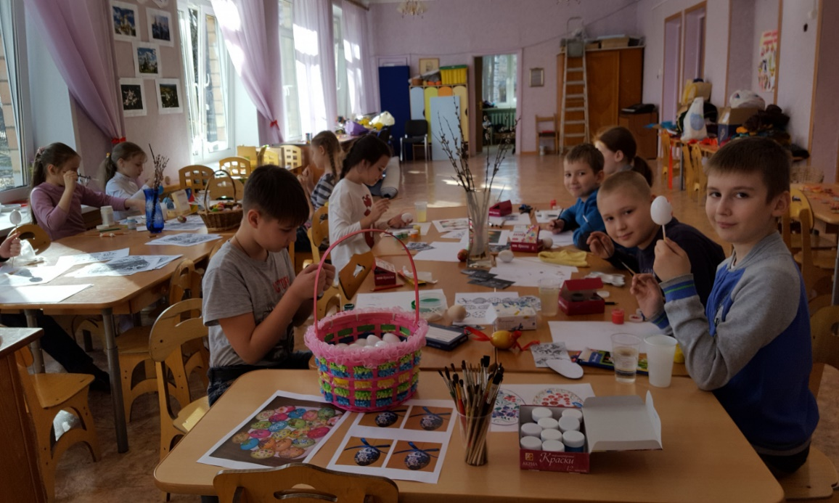
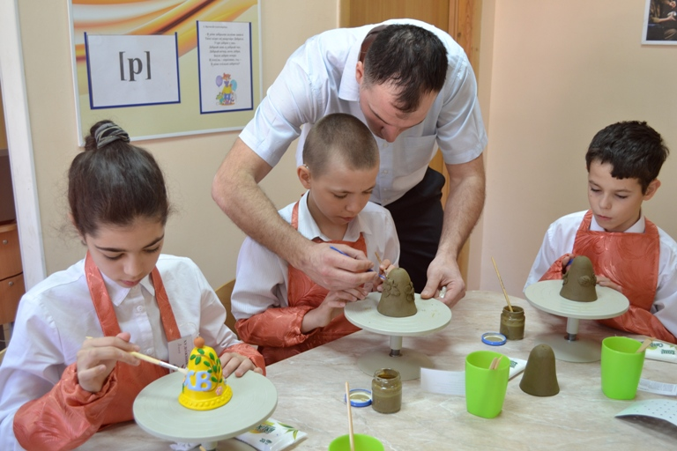
Формат проведения акции:
проведение «уроков доброты» и технологии в школах и детских садах;

Slide 4
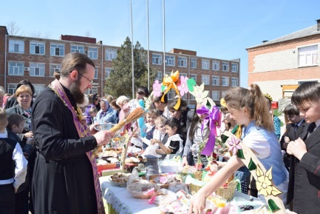
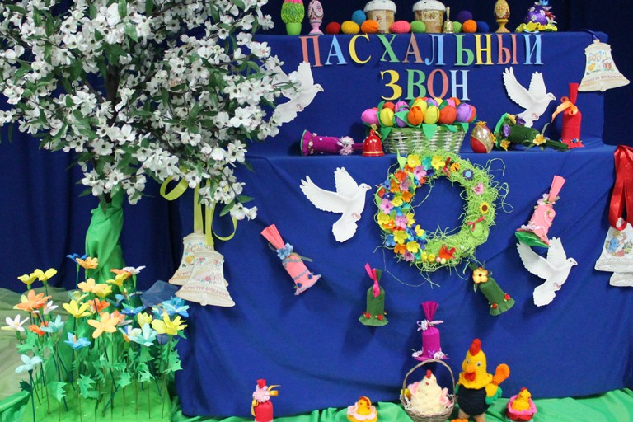
проведение выставок-ярмарок.

Slide 5
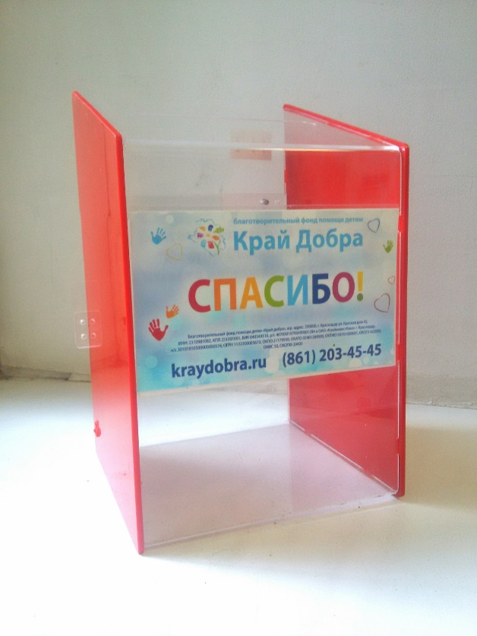
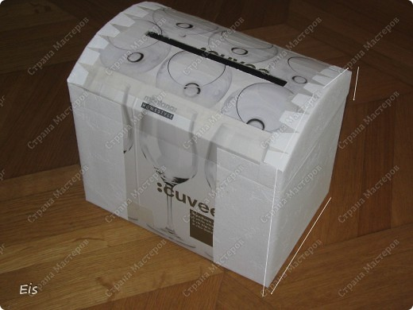
Сбор пожертвований:
бокс может быть любой коробкой

Slide 6
Сбор пожертвований:
перевод пожертвования с помощью банковской карты на сайте www.kraydobra.ru :
Реквизиты фонда также указаны на сайте.
* Назначение платежа: благотворительное пожертвование «Пасхальный звон»

Slide 7
Результаты пасхальной акции 2017 года:
собрано 6 000 000 миллионов рублей;
в акции приняло участие более 100 образовательных учреждений.

Slide 8
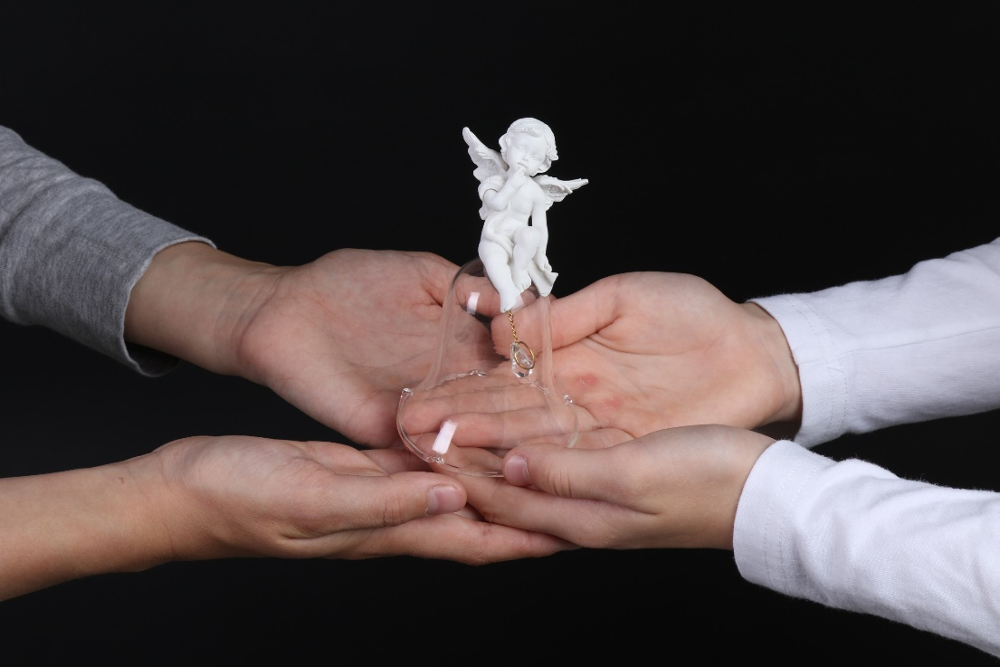
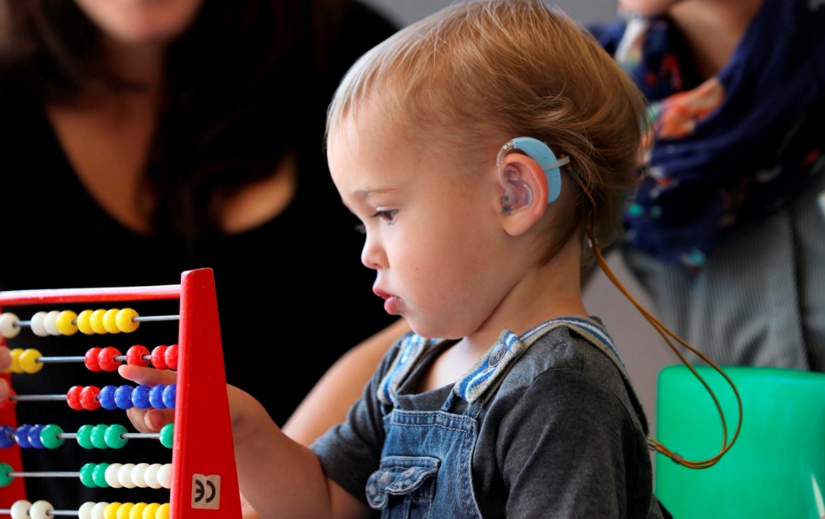
помощь оказана 22 детям;
приобретено 19 слуховых аппаратов, 2 FM-системы и 1 кохлеарный имплант ;

Slide 9
Чему учит акция детей:
чувству сопричастности, сострадания и благодарности;
милосердию, неравнодушию и доброте;
чувству уверенности в себе;
социальным навыкам и социальной ответственности;
профилактике девиантного отношения к особенным детям.

Slide 10
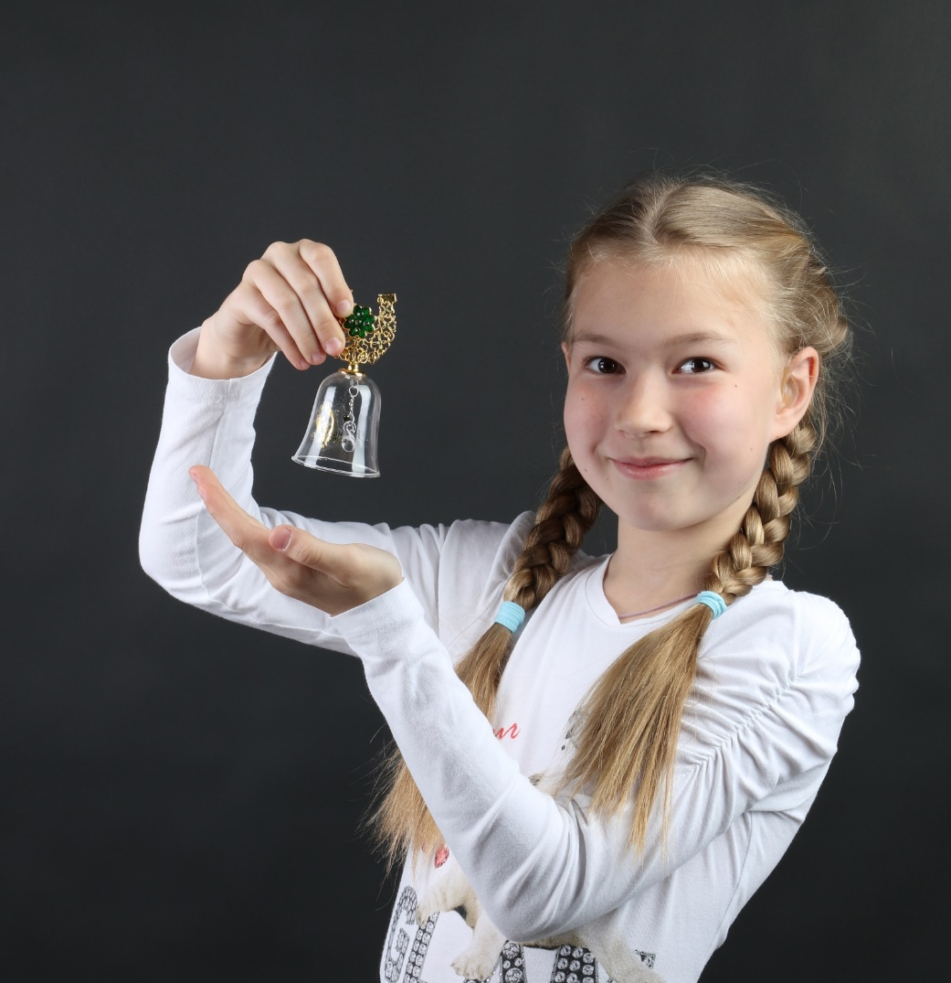
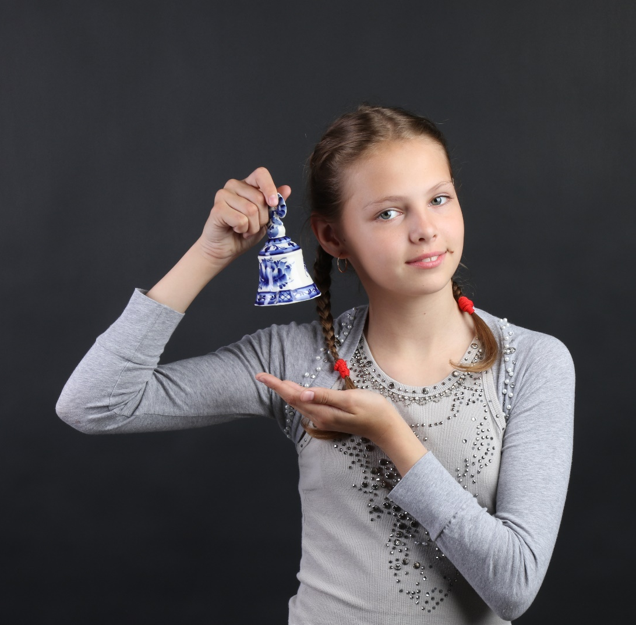
Пусть дети услышат Вашу доброту!

